Slide 1
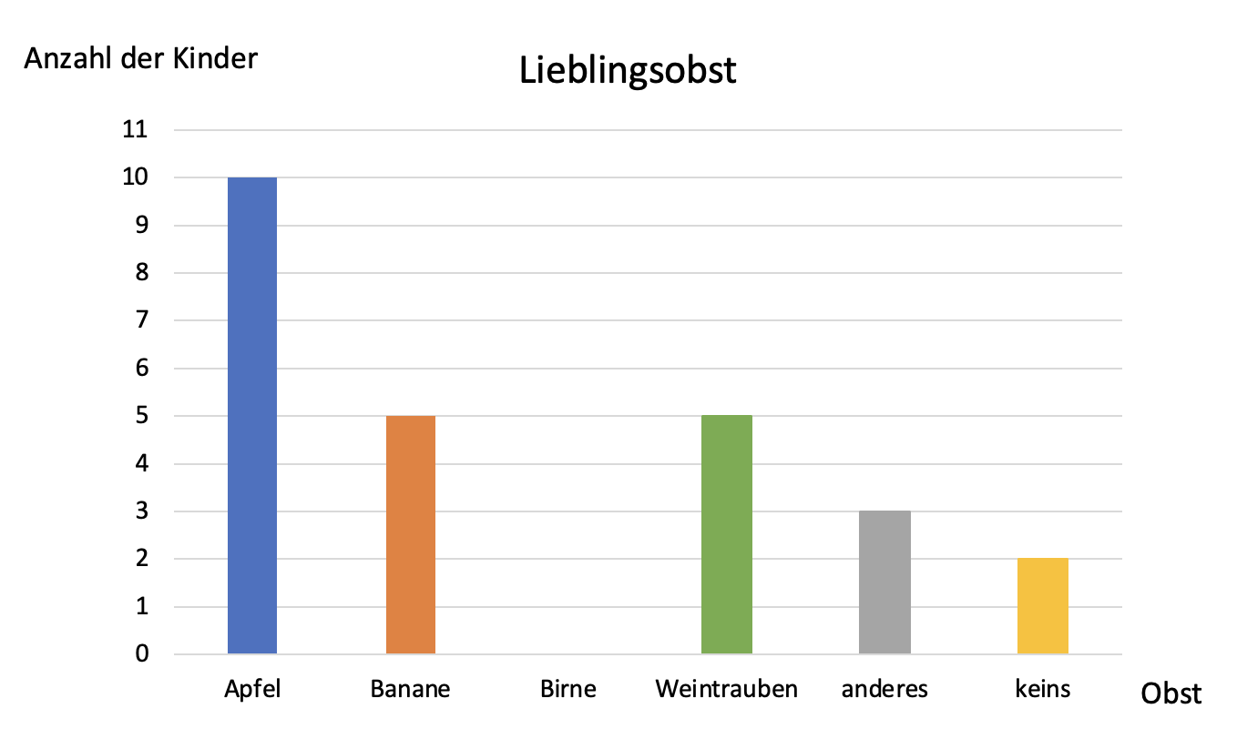
Diagramme lesen und interpretieren
Wie viele Kinder essen das Obst am liebsten?
Die meisten Kinder essen am liebsten Äpfel.
Gleich viele Kinder essen am liebsten Bananen oder Weintrauben.
Kein Kind isst gerne Birnen.
Welches Obst essen die Kinder am liebsten?

